Slide 1


Slide 2



Үй тапсырмасын тексеру.

Slide 3


1. Есімдік дегеніміз не?
(Зат есім, сын есім, сан есімдердің орнына жұмсалатын сөздерді есімдік дейміз.)
2. Жіктеу есімдіктері?
(Мен, сен, сіз, ол, біз, сендер, сіздер, олар сөздері жіктеу есімдіктері деп аталады)
3. Жіктеу есімдіктерінің септелуі

Slide 4


-Жарайсыңдар!

Slide 5
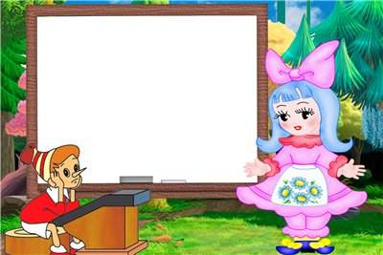
Науырыздың он бірі
Сөз таптарынан өткенді
қайталау

Slide 6







Сабақтың мақсаты:
Сөз таптарынан алған білімдерін бекіту, есте сақтау, қабілетін қалыптастыру;
Сабаққа қызығушылығын ойын арқылы ояту, сөздік қорын дамыту;
Еңбек сүйгіштікке, әдептілікке, достыққа тәрбиелеу.

Slide 7

Сөздердің білдіретін мағынасына,
түрлену тұлғасына, қойылатын
сұрағына, сөйлемде атқаратын
қызметіне қарай топталуын сөз таптары дейміз.

Slide 8




Сөз таптары
Зат есім
Сын есім
Етістік
Сан есім

Slide 9

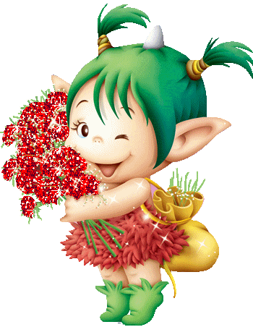
Сергіту сәті

Slide 10
«КІМ ЖҮЙРІК?» ойыны. Көңілді шумақтар
1 - БІР
Же1 екен 1қазан:
Кей1 жемді 1қазан
1-ақ сәтте қойды жеп,
Кү1 етті:
«Тойдым»,-деп.
Естіп 1 кез дү1ді,
Жағадағы тү1ді
Паналауға жүгірді.
2-ЕКІ
Баласына ж2ріп,
Ұрсып жатыр К2лік:
-2леніп с2ріп,
Алып қапсың «2лік».
2ншілей «2ңді»
Көрсетпе!-деп ж2ді.
К2рейіп баласы,
2ленбей таласып,
«Жоймасам ба 2мді!»
Деп б2нген с2лді.

Slide 11
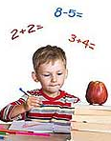
“Ойшылдар” тобы
Бір торда үш қоян отыр еді.
Үш оқушы бір –бірден таратып алды.
Сонда торда әлі де бір қоян қалып қояды.
Ол қалай?

Slide 12



"Дыбыс лақтырыспақ" ойыны
Үш топтан үш оқушы шығады.Оқушылар тақтадағы бірінші оқушыға дауысты дыбыс лақтырады, ол оқушы сол дыбыстан буын құрайды, екінші оқушы сол буыннан сөз құрайды. Үшінші оқушы сөйлем құрайды. Төртінші топ сөйлемді сөз таптарына талдайды.

Slide 13

Сабақты бекіту:
Тест жұмысы

Slide 14

Үйге тапсырма.
Сөз таптарын қатыстырып,
өзің туралы жаз.

Slide 15

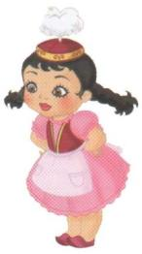

Оқушыларды бағалау

Slide 16





Назарларыңызға рахмет!

